Slide 1
11. Kuninkaan ja aatelin valtatasapaino
Tietoisku: Kuningatar Kristiina ja sukupuolen moninaisuuden historiaa
Forum Historia
5

Slide 2
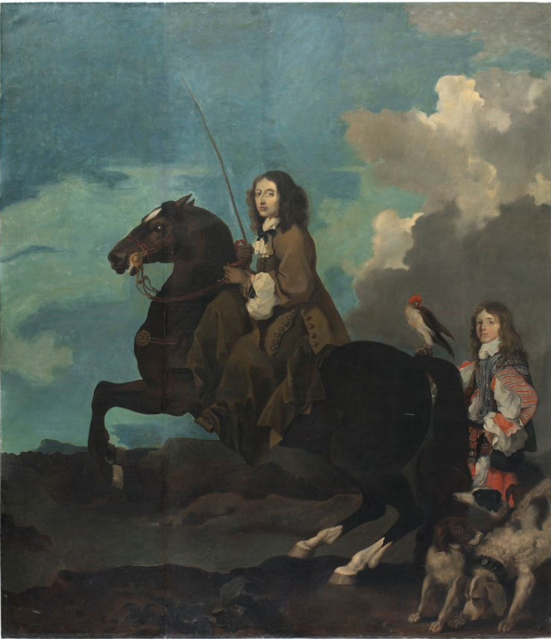
Sebastian Bourdon:
Kristina (1626–1689), drottning av Sverige

Slide 3
Sukupuolen moninaisuus historiassa
Suhtautuminen sukupuolen moninaisuuteen on vaihdellut historian aikana. Esimerkiksi esihistoriallisissa maalauksissa on merkkejä myyttisestä androgyniasta.
Uuden ajan alussa, 1500–1700-luvuilla, virallinen linja oli hyvin tiukka ja sukupuolirajojen rikkominen esimerkiksi pukeutumisella oli rangaistavaa.

Slide 4
Sukupuolen moninaisuus historiassa
Toisaalta suomalaisessa talonpoikaiskulttuurissa ja esimerkiksi kätilöillä uskotaan olleen sallivuutta ja ymmärrystä sukupuolen moninaisuuden kirjoa kohtaan.
Käsitys seksuaali- ja sukupuolivähemmistöön kuulumisesta “sairautena” vahvistui vasta 1800-luvun lopulla. Tähän vaikutti myös eugeniikan eli rodunjalostuksen suosio.

Slide 5
Kuningatar Kristiina (1626–89)
Nuorena hallitsijaksi noussut Kristiina oli olemukseltaan ja käytökseltään miesmäinen. Kuningatar miekkaili, ratsasti, käytti miesmäisiä vaatteita eikä koskaan mennyt naimisiin.
Kristiinaa luultiin ensin syntymässä pojaksi ja häntä kasvatettiin kuin mieshallitsijaa.
Kuningattaren on kerrottu jopa yrittäneen miehistää kehoaan alkemian avulla.

Slide 6
Kuningatar Kristiina (1626–89)
Ilmeisesti poikkeuksia vallitseviin sukupuolinormeihin sallittiin jossain määrin; ainakin kuningattaren kohdalla.
Kristiina oli hyvin oppinut ja opiskeli esimerkiksi matematiikkaa, filosofiaa ja vieraita kieliä.
Kristiina oli hallitsijana vain 10 vuotta. Hän luopui kruunusta, kääntyi katolilaiseksi ja muutti Roomaan.

